Slide 1
第5章 进程操作

Slide 2
本章内容
5.1 进程概述
5.2 进程控制
5.3 综合应用实例
5.4 小结

Slide 3
5.1 进程概述
5.1.1 进程的基本概念
5.1.2 Linux进程
5.1.3 进程的识别号（ID）
5.1.4 进程调度

Slide 4
5.1.1进程的基本概念
多道程序在执行时，需要共享系统资源，从而导致各程序在执行过程中出现相互制约的关系，程序的执行表现出间断性的特征。这些特征都是在程序的执行过程中发生的，是动态的，而传统的程序本身是一组指令的集合，是一个静态的概念，无法描述程序在内存中的执行情况，即我们无法从程序的字面上看出它何时执行，何时停顿，也无法看出它与其它执行程序的关系，因此，程序这个静态概念已不能如实反映程序并发执行过程的特征。为了深刻描述程序动态执行过程的性质，人们引入“进程（Process）”概念。

Slide 5
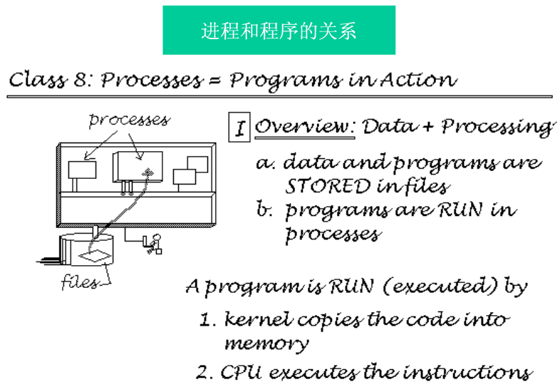
5.1.1进程的基本概念

Slide 6
5.1.1进程的基本概念
进程是一个具有独立功能的程序关于某个数据集合的一次运行活动。它可以申请和拥有系统资源，是一个动态的概念，是一个活动的实体。它不只是程序的代码，还包括当前的活动，通过程序计数器的值和处理寄存器的内容来表示。同时进程还有如下特点。

Slide 7
进程特点
动态性：进程的状态是不断变化的。一般分为睡眠态、就绪态、运行态和挂起态。
并行性：多个进程在宏观上并行，微观上串行。
独立性：进程是一个独立运行、调度、申请资源的基本单位。
异步性：各进程相互独立，通过操作系统提供的机制来协调各个进程的运行。
可再现性：进程在相同的初始条件和环境，多次运行应该得到相同的结果。

Slide 8
5.1.1进程的基本概念
一个进程主要包含以下三个元素:
(1)一个正在执行的程序;
(2)与该进程相关联的全部数据(变量，内存，缓冲区);
(3)程序上下文(程序计数器);

Slide 9
说明
进程的概念主要有两点：
第一，进程是一个实体。每一个进程都有它自己的地址空间，一般情况下，包括文本区域（text region）、数据区域（data region）和堆栈（stack region）。文本区域存储处理器执行的代码；数据区域存储变量和进程执行期间使用的动态分配的内存；堆栈区域存储着活动过程调用的指令和本地变量。
第二，进程是一个“执行中的程序”。程序是一个没有生命的实体，只有处理器赋予程序生命时，它才能成为一个活动的实体，我们称其为进程。

Slide 10
进程的状态
进程执行时的间断性，决定了进程可能具有多种状态。事实上，运行中的进程可能具有以下三种基本状态。
1）就绪状态（Ready）：
  进程已获得除处理器外的所需资源，等待分配处理器资源；只要分配了处理器进程就可执行。就绪进程可以按多个优先级来划分队列。
2）运行状态(Running)：
  进程占用处理器资源；处于此状态的进程的数目小于等于处理器的数目。在没有其他进程可以执行时(如所有进程都在阻塞状态)，通常会自动执行系统的空闲进程。
3）阻塞状态(Blocked)：
  由于进程等待某种条件（如I/O操作或进程同步），在条件满足之前无法继续执行。该事件发生前即使把处理机分配给该进程，也无法运行。

Slide 11
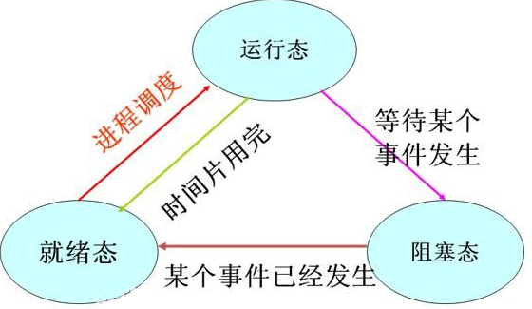
进程的状态

Slide 12
5.1.2 Linux进程
Linux内核通过一个被称为进程描述符的task_struct结构体来管理进程，这个结构体包含了一个进程所需的所有信息。
状态（state）：除了上述三种进程的基本状态之外，Linux进程还有stopped和zombie状态。
调度信息：系统根据这些信息判定哪个进程最迫切需要运行。
进程标志号（identifiers）：用来区分进程的标识。
进程间通信机制：Linux支持经典的Unix IPC机制，如信号、管道和信号灯，以及System V中机制，包括信号量、消息队列和共享内存。

Slide 13
5.1.3 进程标识号ID
Linux系统中所有进程都有一个唯一的，称为进程标识的正整数与之相联，称为进程ID，简称PID。
除了init进程（PID=1，所有进程的祖先），任一进程都有唯一的父进程。
若干进程可以属于一个进程组，进程组也有一个唯一的进程组标识号。

Slide 14
5.1.3 进程标识号ID
真正用户标识号（UID）：该标识号负责标识运行进程的用户。
有效用户标识号（EUID）：该标识号负责标识以什么用户身份来给新创建的进程赋所有权、检查文件的存取权限和检查通过系统调用kill向进程发送软中断信号的许可权限。
真正用户组标识号(GID)：负责标识运行进程的用户所属的组ID。
有效用户组标识号(EGID)：用来标识目前进程所属的用户组。可能因为执行文件设置set-gid位而与gid不同。

Slide 15
取得进程ID的方法
uid_t getuid(void);返回真实用户识别号;
uid_t geteuid(void);返回有效用户识别号;
gid_t getgid(void);返回真实组识别号;
gid_t getegid(void);返回有效组识别号;
pid_t getpid(void);返回进程的识别号;
pid_t getppid(void);返回进程父进程的识别号;
pid_t getpgrp(void)；返回进程所属组的识别号;

Slide 16
5.1.4 进程调度
进程的调度算法包括：
FIFO（First Input First Output 先进先出法）；
RR（时间片轮转算法）；
HPF（最高优先级算法）。

Slide 17
5.2 进程控制
5.2.1 进程的创建
5.2.2 exec函数
5.2.3 结束进程
5.2.4 进程等待
5.2.5 system函数
5.2.6 进程的用户标识号管理
5.2.7 进程标识号管理

Slide 18
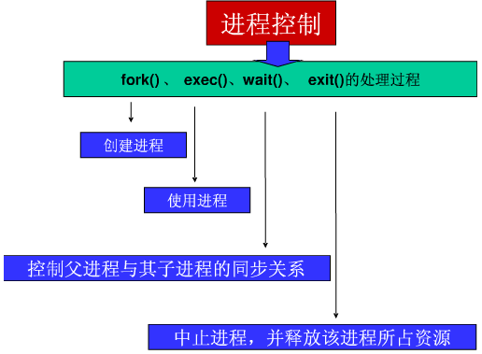
进程控制

Slide 19
5.2.1 进程的创建
pid_t fork()函数
fork()函数是用来创建子进程的，当一个程序创建了一个子进程，那么原先的进程称为该子进程的父进程。
操作系统的进程表的每个表项中存放着一个进程的基本情况。首先，操作系统在进程表中为该进程建立新的表项。
子进程与父进程共享代码段，但数据空间是相互独立的。子进程数据空间的内容是父进程的完整拷贝，上下文也完全相同。

Slide 20
pid在父进程与子进程的返回值是不同的。如果pid<0创建失败,在子进程中返回的pid=0，因为子进程可以通过getpid()得到自己的进程ID。在父进程中返回的是子进程实际的PID。
子进程是从fork()函数之后开始执行，此后，父进程与子进程的运行就无关了。

Slide 21
注意
(1)子进程copy父进程的变量、内存与缓冲区，即整个数据空间的内容，但两者内存空间是独立的，不是共享的。
(2)父、子进程对打开文件的共享: fork之后，子进程会继承父进程所打开的文件表，即父、子进程共享文件表，该文件表是由内核维护的，两个进程共享文件状态，偏移量等。这一点很重要，当在父进程中关闭文件时，子进程的文件描述符仍然有用，相应的文件表也不会被释放。

Slide 22
注意
(3)当fork函数执行成功，子进程和父进程的运行无关，所以处理机可能先调度子进程也可能先调度父进程，二者的返回顺序不固定；
(4)fork函数是一个单调用双返回的函数，即执行两次返回，它将从父进程和子进程中分别返回。父进程的返回值是子进程的ID，子进程的返回值是0。
Notes:
由于在复制时复制了父进程的堆栈段，所以两个进程都停留在fork函数中，等待返回。因此fork函数会返回两次，一次是在父进程中返回，另一次是在子进程中返回，这两次的返回值是不一样的。堆栈段，通常是指采用堆栈方式工作的一段内存区域。在采用段式内存管理方式进行程序内存分配的架构中，堆栈段用来存放局部变量和函数返回地址。

Slide 23
vfork函数
vfork调用方法与fork函数完全相同。
pid_t vfork();
用vfork创建的进程主要目的是用exec函数执行另外的程序，与fork的第二个用途相同。

Slide 24
fork与vfork的区别
1. fork要拷贝父进程的数据段；而vfork则不需要完全拷贝父进程的数据段，在子进程没有调用exec和exit之前，子进程与父进程共享数据段；
2. fork不对父、子进程的执行次序进行任何限制；而在vfork调用中，子进程先运行，父进程挂起，直到子进程调用了exec或exit之后，父、子进程的执行次序才不再有限制。

Slide 25
5.2.2 exec函数
exec用被执行的程序完全替换调用它的程序的影像。fork创建一个新的进程就产生了一个新的PID，exec启动一个新程序，替换原有的进程，因此这个新的被exec执行的进程的PID不会改变，和调用exec函数的进程一样。

Slide 26
5.2.2 exec函数
int exec…装入和运行其它程序：
int execl(const char *pathname,const char *arg0,...NULL);
int execv( const char *pathname,char *const argv[ ]);
int execle( const char *pathname,const char *arg0,..,NULL,char * const envp[ ]);
int execv( const char *pathname,char *const argv[ ]);
int execve( const char *pathname,char * const argv[ ],char *const envp[ ]);
int execlp( const char *filename,const char *arg0,... NULL);
int execvp( const char *filename,char *const argv[ ]);

Slide 27
execl函数
int execl(const char *pathname,const char *arg0,...NULL);
函数说明：execl()用来执行参数path字符串所代表的的文件路径，接下来的参数代表执行该文件时传递过去的argv[0]、argv[1] …，最后一个参数必须用空指针（NULL）作结束。
返回值：如果函数执行成功则不会返回，执行失败直接返回-1，失败原因存在于errno中。

Slide 28
使用execl（）显示/etc目录下的所有文件。
#include<unistd.h>
int main()
{
  execl(“/bin/ls”, “/bin/ls”, “-al”, “/etc”,(char*)0);
  return 0;
  }
第一个参数和pathname一样（约定）
ls命令的选项; 显示所有文件详细信息
文件所在的目录

Slide 29
execlp()函数
int execlp( const char *filename,const char *arg0,... NULL);
函数说明： execlp()会从PATH环境变量所指的目录中查找符合参数file的文件名，找到后便执行该文件，然后将第二个以后的参数当作该文件的argv[0]、argv[1] …，最后一个参数必须用空指针（NULL）结束。
返回值：如果函数执行成功则不会返回，执行失败直接返回-1，失败原因存在于errno中。

Slide 30
使用execlp（）显示/etc/passwd目录下的所有文件。
#include<unistd.h>
int main()
{
  execlp(“ls”, “ls”, “-al”, “/etc/passwd”,(char*)0);
  return 0;
  }

Slide 31
execv函数
int execv( const char *pathname,char *const argv[ ]);
函数说明：execv()用来执行参数pathname字符串所代表的文件路径，与execl()不同的地方在于其只需要两个参数，第二个参数利用数组指针来传递给执行文件。
返回值：如果函数执行成功则不会返回，执行失败直接返回-1，失败原因存在于errno中。

Slide 32
使用execv（）显示/etc/password文件的详细信息。
#include<unistd.h>
int main()
{
char *argv[]={“ls”, “-l”, “/etc/password”,NULL};
execv(“/bin/ls”,argv);
return 0;
}

Slide 33
execve函数
int execve( const char *pathname,char * const argv[ ],char *const envp[ ]);
函数说明：execve()用来执行参数pathname字符串所代表的文件路径，第二个参数利用数组指针来传递给执行文件，最后一个参数则为传递给执行文件的新环境变量数组。
返回值：如果函数执行成功则不会返回，执行失败直接返
回-1，失败原因存在于errno中。

Slide 34
#include<unistd.h>
int main()
{
char *argv[ ]={“ls”, “-l”, “/etc/password”,NULL};
char *envp[ ]={“PATH=/bin”,NULL};
execve(“/bin/ls”,argv,envp);
return 0;
}

Slide 35
exec函数总结（一）
l表示以参数列表的形式调用;
v表示以参数数组的方式调用;
e表示可传递环境变量;
p表示PATH中搜索执行的文件，如果给出的不是绝对路径就会去PATH搜索相应名字的文件，如PATH没有设置，则会默认在/bin,/usr/bin下搜索。
调用时参数必须以NULL结束。原进程打开的文件描述符是不会在exec中关闭的，除非用fcntl设置它们的“执行时关闭标志(close_on_exec)”而原进程打开的目录流都将在新进程中关闭。

Slide 36
exec函数总结（二）
exec函数有六种不同的使用格式。
exec的六种格式在以下三点上有所不同：
（1）pathname是一个目标文件的完整路径名，而filename是目标文件名，它可以通过环境变量PATH来搜索。
（2）由pathname或filename指定的目标文件的命令行参数是完整的参数列表还是通过指针数组argv来给出的。
（3）环境变量是系统自动传递还是通过envp传递的。
feof函数检查是否遇到文件结束

Slide 37
5.2.3 结束进程
正常结束：
  在main函数中调用return，这相当于调用exit。
  调用exit函数。关闭所有的标准I/O流，但是不处理文件描述符、多进程、作业等，因而对Linux系统并不完善。
  调用_exit函数。关闭一些特有的退出句柄。
异常终止
  调用abort。产生SIGABORT信号。非正常终止进程。
  进程收到特定信号。

Slide 38
结束进程 exit()
头文件#include<stdlib.h>
定义函数 void exit(int status);
函数说明：exit()用来正常终止目前进程的执行，并把参数status返回给父进程，而进程所有的缓冲区数据会自动写回并关闭未关闭的文件。

Slide 39
结束进程 _exit()
头文件 #include<unistd.h>
定义函数 void _exit(int status);
函数说明：_exit()用来立刻结束目前进程的执行，并把参数status返回给父进程，并关闭未关闭的文件。
附加说明： _exit()不会处理标准I/O缓冲区，如要更新缓冲区请使用exit()。

Slide 40
结束方式比较
exit和return的区别。exit是一个函数，有参数，exit执行完后将控制权交给系统。return是函数执行完后的返回，将控制权交给调用函数。
exit是正常终止进程，而abort是异常终止进程。
exit和_exit都是终止进程，无条件的停止剩下的所有操作，释放数据结构。当status为0时表示正常结束，非0时表示有错误发生。

Slide 41
exit和_exit的区别
两者的头文件不同；
_exit执行后立即返回给内核，而exit要先执行一些清除操作然后将控制权交给内核。
调用_exit函数时，其会关闭进程的所有文件描述符、清理内存以及执行一些其它内核清理函数，但不会刷新流。
exit函数是在_exit函数之上的一个封装，其会调用_exit函数，并在调用之前刷新流。

Slide 42
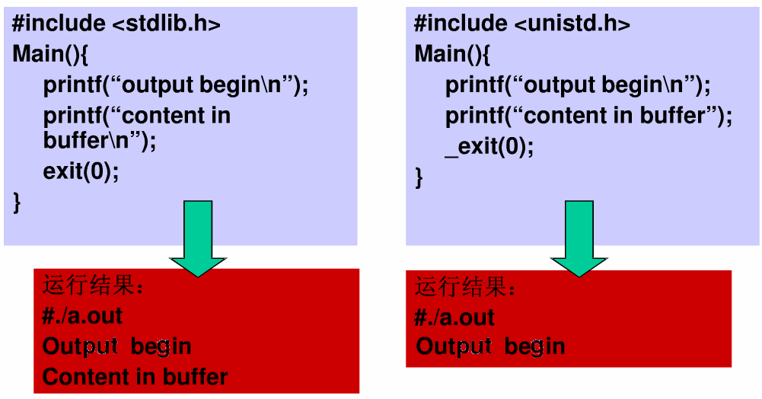
exit()函数和_exit()函数的比较
exit()函数是标准库函数调用，而 _exit()函数是系统函数调用。

Slide 43
zombie进程的产生
当进程结束时，会产生一个终止状态字，为了不使子进程结束时的有用信息丢失，内核将为每一个已结束的进程保留一定的信息，一般包括进程ID、终止状态字、进程CPU等信息，在父进程调用wait和waitpid函数时能得到想要的数据，内核将保存这些信息的数据结构释放。但是当父进程忙于其他事务，不能提取状态字时，将生成僵尸进程。

Slide 44
父进程先结束
当一个进程结束时，系统逐一检查所有的活动进程，如果某进程的父进程是这个被结束的进程，系统就将这个活动进程的父进程ID置为1，即init的ID号。也即父进程先于子进程结束时，init进程就会自动成为该子进程的父进程。

Slide 45
几个要点
进程不管如何终止，最后都会执行内核的同一段代码，关闭所有文件描述符并释放内存。
若父进程在子进程之前终止，子进程的父进程都将成为init，保证每个进程都有父进程。
当子进程先终止，父进程如何知道子进程的终止状态字？内核保留每个终止进程的终止状态字，父进程调用wait函数获取信息。
当父进程调用wait等函数后，内核将释放终止进程所使用的所有内存，并关闭其打开的所有文件。

Slide 46
几个要点
对于已终止，但父进程尚未对其调用wait等函数的进程，成为僵尸进程。
对于父进程先终止，被init领养的进程，init都会调用wait等函数获取其终止状态字，不会成为僵尸进程。
子进程调用exit函数后，父进程必须调用wait等待函数。

Slide 47
5.2.4 进程等待
一个进程调用wait或waitpid函数，可能产生3种情况：
  如果所有子进程都还在运行，进程挂起；
  如果恰有子进程结束，它的终止状态字正等待父进程提取，立即得到该终止状态字并返回，其返回值为该子进程的进程号；
  如果该进程没有子进程，立即返回，返回值为-1。
父进程通过wait和waitpid等函数等待子进程结束，这会导致父进程挂起。

Slide 48
wait函数
头文件#include<sys/types.h>
#include<sys/wait.h>
定义函数： pid_t wait(int *staloc);
函数说明：当进程调用wait函数时，它将进入睡眠状态直到有一个子进程结束。wait函数返回子进程的PID，statloc中返回子进程的终止状态字。
返回值：如果执行成功则返回子进程进程号PID，如果有错误发生则返回-1，失败原因存于errno中。
Notes:
sleep函数几点说明
1）sleep函数作用，让进程睡眠。
2）能被信号打断，然后处理信号函数以后，就不再睡眠了。直接向下执行代码
3）sleep函数的返回值，是剩余的秒数

Slide 49
wait函数说明
在调用wait函数时，还可以通过宏的调用来判断进程是否正常退出和获得子进程的返回值。
WIFEXITED(status):当子进程正常结束时返回真
WIFSIGNALED(status):当子进程异常结束时返回真
WEXITSTATUS(status):当WIFEXITED(status)为真时调用，返回状态字的低8位；
WTERMSIG(status):当 WIFSIGNALED (status)为真时调用，返回引起终止的信号代号；

Slide 50
注意
wait函数应该和fork函数一起使用，如果在fork函数之前使用wait函数，那么父进程将挂起。

Slide 51
练习题
创建一个子进程，如果创建错误给出错误信息，否则在子进程中显示其PID并退出；在父进程中收集子进程退出信息，如果进程是正常结束退出显示其状态号，否则提示进程异常结束退出。

Slide 52
waitpid函数
#include<sys/types.h>
#include<sys/wait.h>
定义函数：pid_t waitpid(pid_t pid,int* statloc,int options);
waitpid的第一个参数pid的意义：
  pid>0：等待进程ID为PID的子进程；
  pid==0：等待与自己同组的任意子进程；
  pid==-1：等待任意一个子进程结束，相当于wait()；
  pid<-1:等待进程组号为-pid的任意子进程。
因此，wait(&stat)等价于waitpid(-1,&statloc,0)

Slide 53
waitpid第三个参数option可以是0、WNOHANG、WUNTRACED或者它们的按位或（“|”）。
WNOHANG表示不进入睡眠状态，即如果指定的子进程都还没有僵死掉，立即返回零。不会像wait函数样永远等下去。
WUNTRACED作业控制。子进程进入暂停则马上返回，但结束状态不予理会。

Slide 54
5.2.6 进程的用户标识号管理
每个进程的用户标识号有两个：实际用户标识号和有效用户标识号。
系统提供了一组系统调用，用来管理进程的用户标识号。
系统中的每个进程都有唯一的非负整数作为其标识，它被称为进程标识号(pid)。
系统使用进程标识号来管理当前系统中的进程。

Slide 55
5.3 综合应用实例
例5-14：该实例是一个交互式命令处理程序，它能完成Linux系统标准shell的小部分功能，具体是：
  提交命令的参数最多为8个。
  可前、后台执行。
  一个命令行中可同时拥有多个命令，彼此之间由分号隔开。
例5-15：该程序的功能为：执行从命令行中一次提交的多条不带参数的命令，并且分析进程终止的原因。

